Slide 1
Monatsupdate Lebensmittelhandel Slowenien
November 2026
Stand 3.11.2026 · Zeitraum 23.10.–3.11.2026 (erste Ausgabe – ab nächstem Monat Vergleich zum Vormonat)
Quelle: Filialliste auf der Website jeder Kette (Filial-Tracker Slowenien)
Notes:
Monatsupdate des Filial-Trackers. Zahlen: gezählte Lebensmittelgeschäfte laut Filialliste der Ketten.

Slide 2
Auf einen Blick
Zeitraum 23.10.–3.11.2026 (erste Ausgabe – ab nächstem Monat Vergleich zum Vormonat)
Gezählte Filialen
+
Neueröffnungen
×
Schließungen
1.143
0
8
920 eigene · 223 Franchise
keine neue Filiale gelistet
alle Mercator · durch Regeländerung erfasst
⇄
Kettenwechsel
■
Renovierungen
▲
Geplante Standorte
2
5
7
Filialen mit neuem Betreiber
laufend · 2 weitere geplant
2 bestätigt · 4 berichtet · 1 Gerücht
Notes:
Gezählt = Lebensmittelgeschäft, nicht geschlossen, keine erwartete Eröffnung. Franchise bleibt bei der Kette, die die Filiale listet.

Slide 3
Was ist neu
Die wichtigsten Änderungen im Zeitraum
×
SCHLIESSUNG
⇄
2 Kettenwechsel
8 Filialen geschlossen (alle Mercator)
Žabnica: Tuš → Spar
Radomlje: Tuš → Spar
Rogašovci
ČEBELJI GRADIČ - PRODAJALNA A - Ž
Ljutomer
SLAVKO KREFT s.p. MARKET OB BRAJDI
Lendava
PREKMUREC D.O.O. PE HUNGARIKUM
Celje
Market Polule Celje
Nazarje
Market Nazarje
Radlje Ob Dravi
JANEZ BOBOVNIK - MARKET BOBOVNIK
Ljubno Ob Savinji
BBI - PE TRGOVINA FORŠT
Luče
BBI - PE LUČKA TRGOVINA
Gezählt nur bei der Kette, die die Filiale jetzt betreibt.
○
2 vermutlich geschlossen
Bled: Mercator Market Zaka Bled
Lesce: Mercator Market Šobec
Saisonal geschlossen – weiter gezählt.
▲
2 neu gelistet, noch ohne Öffnungszeiten
Cerknica: Spar Cerknica
Brežice: Spar Brežice 2
Erfasst durch die Regel vom 26.10.2026: noch gelistet, aber an allen Tagen geschlossen.
Erwartete Eröffnung – nicht gezählt.
Notes:
Schließung = nicht mehr auf der Website oder an allen Tagen Mo–So geschlossen. Kettenwechsel werden als Wechsel geführt, nicht als Schließung und Neueröffnung.

Slide 4
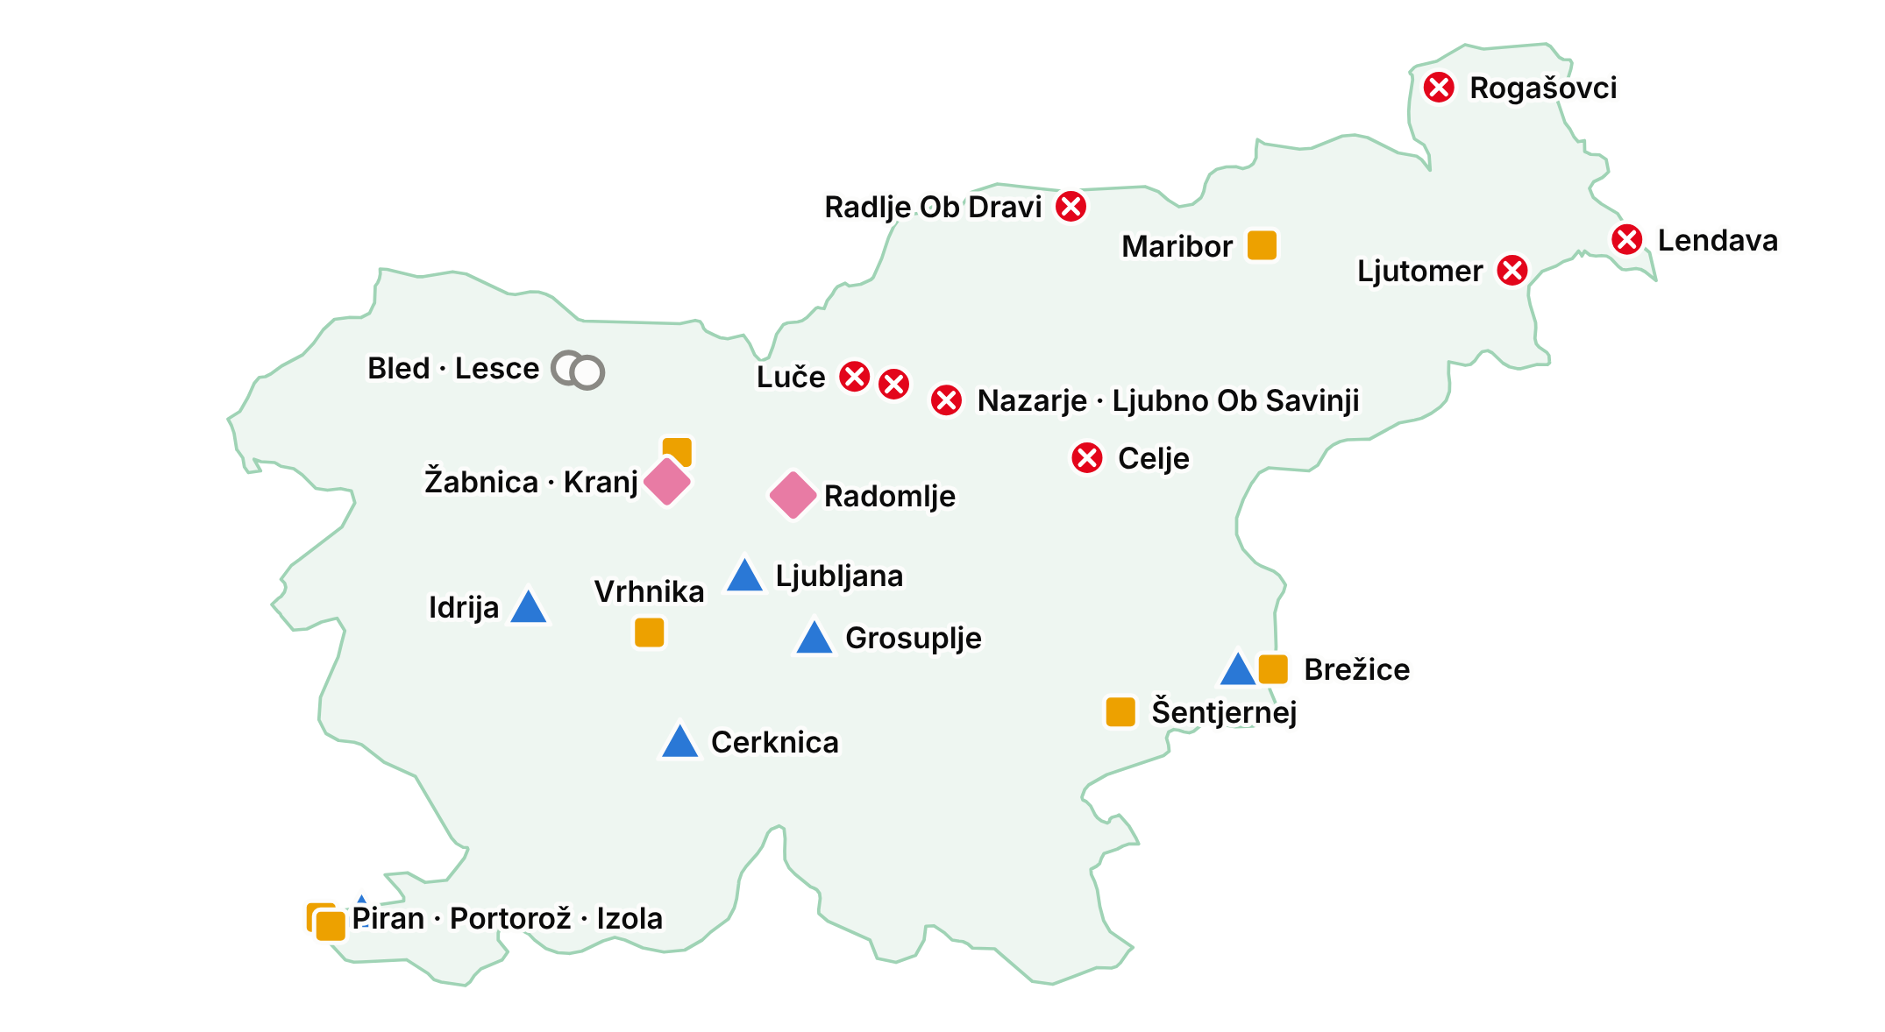
Wo sich etwas getan hat
Ereignisse des Zeitraums nach Ort (Postort der Filiale)
Legende (Orte)
+
Neueröffnung
0 Orte
×
Schließung
8 Orte
○
Vermutlich geschlossen
2 Orte
⇄
Kettenwechsel
2 Orte
■
Renovierung
7 Orte
▲
Geplant / erwartet
6 Orte
Notes:
Jeder Ort zeigt pro Ereignistyp ein Symbol. Mehrere Filialen im selben Ort ergeben ein Symbol.

Slide 5
Renovierungen und Schließzeiten
Laufende, geplante und kürzlich abgeschlossene Renovierungen
Filiale | Ort | Status | Umfang | Zeitraum | Hinweis
Mercator Hipermarket Maribor Tabor II | Maribor | Laufend | Groß | 26.9. – 18.11. | Wiedereröffnung 19.11.
Supermarket Spar Šentjernej | Šentjernej | Laufend | Groß | 14.10. – 16.12. | Wiedereröffnung 17.12.
Lidl Brežice | Brežice | Laufend | Groß | 19.10. – 2.12. | Wiedereröffnung 3.12.
Hipermarket Spar Vrhnika | Vrhnika | Laufend | Mittel | 23.10. – offen | Wiedereröffnung Dez. 2026
Mercator Market Delavska Kranj | Kranj | Laufend | Mittel | 2.11. – offen | kein Wiedereröffnungsdatum
Mercator Market 4 Levstikova Piran | Piran/Pirano | Geplant | Mittel | 7.11. – 15.11. | Wiedereröffnung 16.11.
Mercator Market 7 Obala 101 Portorož | Portorož/Portorose | Geplant | Groß | 9.11. – 9.12. | Wiedereröffnung 10.12.
HOFER Prevrat 21 (Slovenske Konjice) | Slovenske Konjice | Abgeschlossen | Mittel | 19.10. – 25.10. | wieder offen seit 26.10.
Ebenfalls abgeschlossen (ohne genaue Daten): Lidl Ribnica, Lidl Vrhnika.
Notes:
Umfang: Groß = Fläche geändert, Neubau oder Totalsanierung oder mehr als 28 Tage geschlossen; Mittel = 5–28 Tage oder komplette Neueinrichtung; Klein = Teilerneuerung.

Slide 6
Geplante Eröffnungen und Gerüchte
Nicht gezählt – gezählt wird erst, wenn die Kette die Filiale mit Öffnungszeiten listet
Kette · Ort | Vorhaben | Belegstufe | Erwartet
Lidl · Izola | Neue Filiale in Izola (Adresse unbekannt) | Bestätigt | Ende 2026 (laut Nutzer) | NEU
Spar · Brežice | Neues Einkaufszentrum an der Cesta svobode (neben Lidl und Eurospin) | Bestätigt | Ende 2026 | AKTUALISIERT
Spar · Cerknica | Cesta 4. maja 101 | Berichtet | unbekannt | NEU
Lidl · Brežice | Erweiterung: Cesta svobode 5 (bestehende Filiale) | Gerücht | unbekannt | AKTUALISIERT
Eurospin · Idrija | Verlagerung: Neuer Standort in Idrija (Adresse unbekannt) | Berichtet | 2026 (ohne Datum)
Eurospin · Grosuplje | Verlagerung: Neuer Standort in Grosuplje (Adresse unbekannt) | Berichtet | 2026 (ohne Datum)
Spar · Ljubljana | Barjanska cesta / Cesta dveh cesarjev (ca. 27.800 m² Areal) | Berichtet | frühestens 2029
Belegstufen: Bestätigt = Kette selbst oder amtliches Dokument · Berichtet = Medienbericht · Gerücht = unbestätigter Hinweis
Notes:
NEU = im Zeitraum neu aufgenommen, AKTUALISIERT = neuer Beleg im Zeitraum.

Slide 7
Filialen pro Kette
Gezählte Lebensmittelgeschäfte, eigene Filialen und Franchise getrennt
Kette | Gesamt | Eigene | Franchise | Anteil
Mercator | 501 | 388 | 113 | 43,8 %
Spar | 163 | 115 | 48 | 14,3 %
Tuš | 135 | 86 | 49 | 11,8 %
Hofer | 93 | 93 | – | 8,1 %
Lidl | 69 | 69 | – | 6,0 %
Eurospin | 60 | 60 | – | 5,2 %
Jager | 43 | 43 | – | 3,8 %
Mlinotest | 35 | 24 | 11 | 3,1 %
Fama | 23 | 21 | 2 | 2,0 %
Genossenschaften | 9 | 9 | – | 0,8 %
Kea | 7 | 7 | – | 0,6 %
Stu.Market | 3 | 3 | – | 0,3 %
E.Leclerc | 2 | 2 | – | 0,2 %
Gesamt | 1.143 | 920 | 223 | 100 %
Notes:
Anteil = Anteil an allen gezählten Filialen der erfassten Ketten (nach Anzahl, nicht nach Umsatz oder Fläche).

Slide 8
Offene Punkte und Quellen
Offene Punkte
Quellen und Regeln
Weitere Änderungen im Tab „Änderungen“: Neue Wettbewerber-Kandidaten: 1, 4 Franchise-Änderungen, Erfassung erweitert / Regeln
Gezählt und geschlossen wird nur nach der Filialliste auf der Website jeder Kette.
Nachrichten, Register und Karten dienen nur als Beleg (Renovierungen, geplante Standorte).
Franchise bleibt bei der Kette, die die Filiale listet, wird aber getrennt ausgewiesen.
Alle Details und Quellen: Arbeitsmappe „Filialtracker Slowenien (Master)“.

